Slide 1

WEEZY ICON CUP
STORYBOARD DE MONTAJE
Guía visual para un video informativo de 60–90 segundos
FORMATO FINAL 16:9 · 1920 × 1080
00:00 HOOK 00:17 API 00:39 FESTIVAL 00:50 COPA 01:12 CIERRE
Assets reales del paquete de investigación Weezy Icon Cup
Notes:
Arte visual: official-event-hero-nac.jpg, descargado de la fuente pública de Epic/CDN y validado a 1920×1080.
El guion y los tiempos provienen de salidas/20260910T170634Z-guion-video-weezy-icon-cup.md.
Fuentes: https://www.fortnite.com/competitive/events/S42_WeezyIconCup?region=NAC&round=S42_WeezyIconCup_NAC
API de catálogo: https://fortnite-api.com/v2/cosmetics/br/search/all?set=Lil%20Wayne&matchMethod=full&language=en

Slide 2
VISTA 01 · 00:00–00:07
ANOTACIONES NO SE EXPORTAN
ESCENA 01
00:00–00:07
Hook: Lil Wayne llega a Fortnite
CAPA PRINCIPAL
Arte oficial NAC a pantalla completa. El espacio rojo de la derecha sostiene el texto editorial.
ENTRA / SALE
LA API REVELÓ
EL PAQUETE
00:00 corte desde negro
00:00.3 entra el título
00:07 sale con corte seco
MOVIMIENTO / EFECTO
Push-in lento 100% → 103%
Pulso corto en el resplandor naranja
Sin deformar el arte
ARTE OFICIAL · HERO NAC
GUION
ASSETS EN EL PLANO
NOTA DE EDICIÓN
“Lil Wayne está llegando a Fortnite y la Weezy Icon Cup ya tiene una pista muy fuerte.”
official-event-hero-nac.jpg
Texto en pantalla: “LA API REVELÓ EL PAQUETE”
Fondo musical + locución
La imagen funciona como plano de apertura. Mantén visible a Lil Wayne y la copa. El texto añadido es editable y sirve como propuesta de pantalla.
Notes:
Fuente visual: official-event-hero-nac.jpg, arte oficial de Epic/CDN, 1920×1080.
Guion: sección Hook, 0:00–0:07, de salidas/20260910T170634Z-guion-video-weezy-icon-cup.md.
No añadir texto dentro del archivo de imagen. El texto mostrado en el preview es una capa editable del storyboard.

Slide 3

VISTA 02 · 00:07–00:17
ANOTACIONES NO SE EXPORTAN
ESCENA 02
REPORTE
EPIC
00:07–00:17
Del reporte a la ficha oficial
CAPA PRINCIPAL
Póster de FNcompReport primero. El arte oficial entra como confirmación visual en el segundo beat.
ENTRA / SALE
00:07–00:11 póster
00:11–00:17 ficha oficial
Texto de fecha permanece 2 s
NAC · 12 SEP
SOLO BR / SOLO ZERO BUILD
MOVIMIENTO / EFECTO
Wipe horizontal del póster al arte Epic
Micro zoom-out en el segundo panel
Corte limpio al siguiente plano
GUION
ASSETS EN EL PLANO
NOTA DE EDICIÓN
“El reporte adelantó una copa para el sábado 12 de septiembre. Ya no es solo un rumor: la ficha oficial la muestra para NAC.”
tournament-post.jpg
official-event-hero-nac.jpg
Texto: “NAC · 12 SEP · SOLO BR / ZB”
La composición muestra la progresión de evidencia. La hora corresponde a NAC y debe verificarse en el cliente si cambia la región.
Notes:
Póster visual: tournament-post.jpg, publicación pública de FNcompReport.
Fuente del anuncio comunitario: https://x.com/fncompreport/status/2098080878320619883?s=46
Confirmación oficial: https://www.fortnite.com/competitive/events/S42_WeezyIconCup?region=NAC&round=S42_WeezyIconCup_NAC
El texto de fecha, región y modos es una capa editable del storyboard.

Slide 4
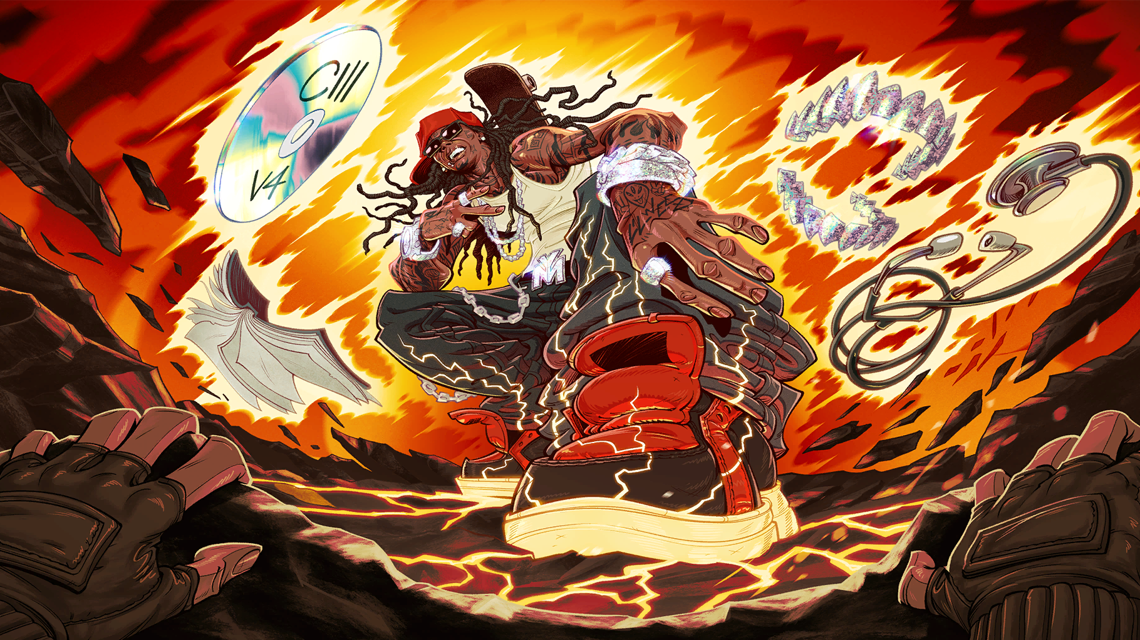
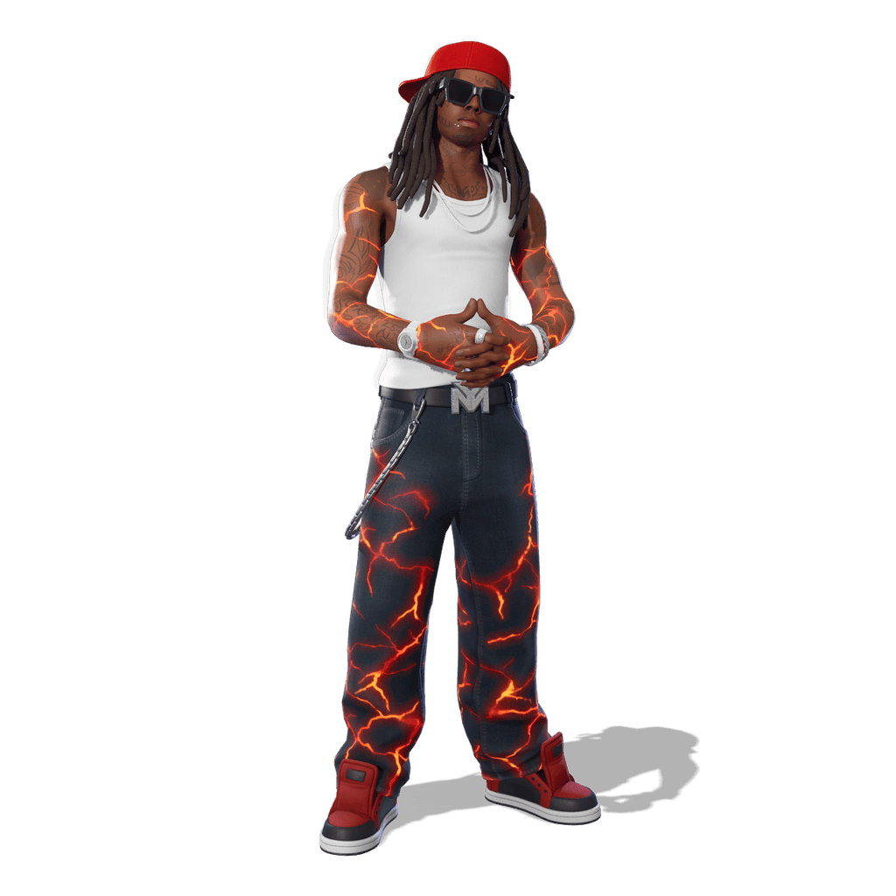

VISTA 03 · 00:17–00:25
ANOTACIONES NO SE EXPORTAN
ESCENA 03
00:17–00:25
SET LIL WAYNE
13 OBJETOS BR
La búsqueda exacta devuelve 13 objetos BR
CAPA PRINCIPAL
Dos renders de atuendo sobre la pantalla de carga. El título fija el hallazgo principal.
ENTRA / SALE
00:17 entra Weezy
00:19 entra Lil Wayne
00:21 aparece “13 OBJETOS BR”
00:25 corta a accesorios
MOVIMIENTO / EFECTO
Entrada escalonada con escala 92% → 100%
Glow naranja muy sutil
Parallax de fondo al 2%
WEEZY · SKIN
LIL WAYNE · SKIN
GUION
ASSETS EN EL PLANO
NOTA DE EDICIÓN
“La búsqueda exacta del set Lil Wayne devuelve 13 objetos de Battle Royale.”
loadingscreen-noiseclue-images.other.background.png
character-noisecluegust-images.featured.png
character-noisecluelurch-images.featured.png
Texto editable: “SET LIL WAYNE · 13 OBJETOS BR”
La API confirma registros del catálogo. La diapositiva no afirma disponibilidad en tienda ni premio automático.
Notes:
Fondo: loadingscreen-noiseclue-images.other.background.png, imagen de catálogo Fortnite-API.com.
Atuendos: character-noisecluegust-images.featured.png, registro Weezy; character-noisecluelurch-images.featured.png, registro Lil Wayne.
Endpoint: https://fortnite-api.com/v2/cosmetics/br/search/all?set=Lil%20Wayne&matchMethod=full&language=en
Los renders de la API son assets de catálogo, no banners oficiales de Epic.

Slide 5
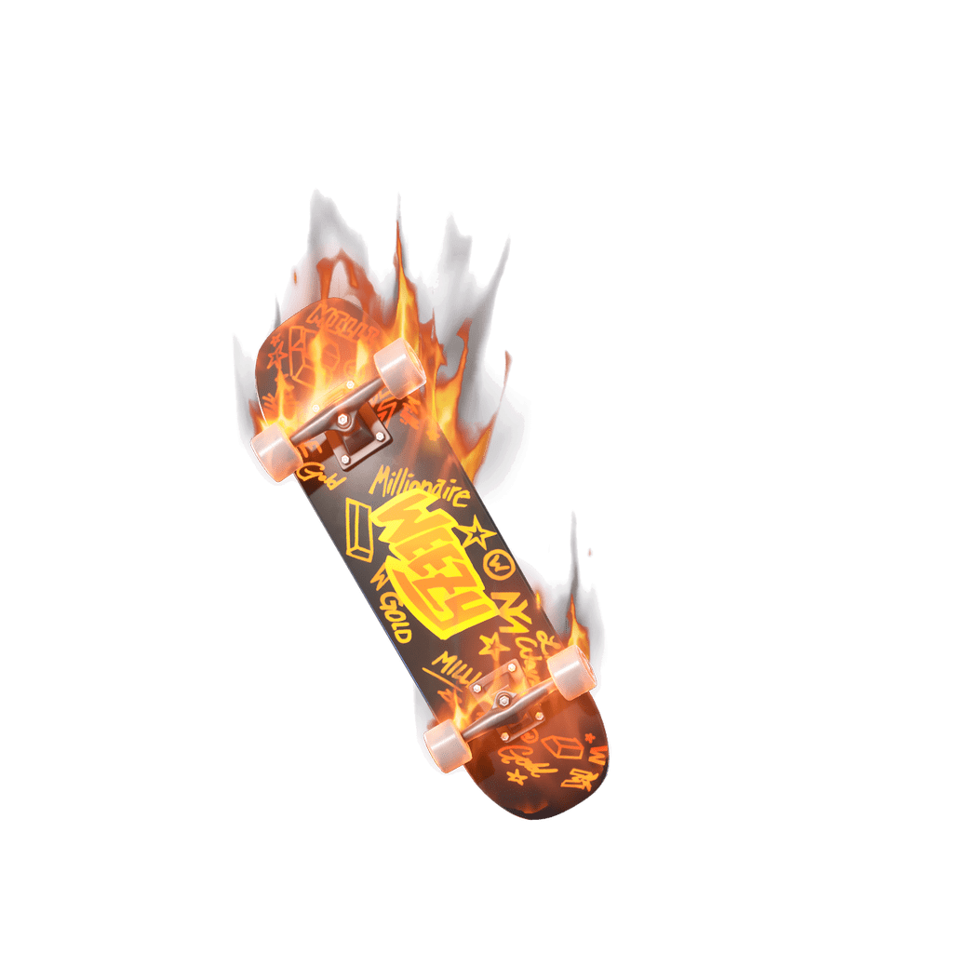
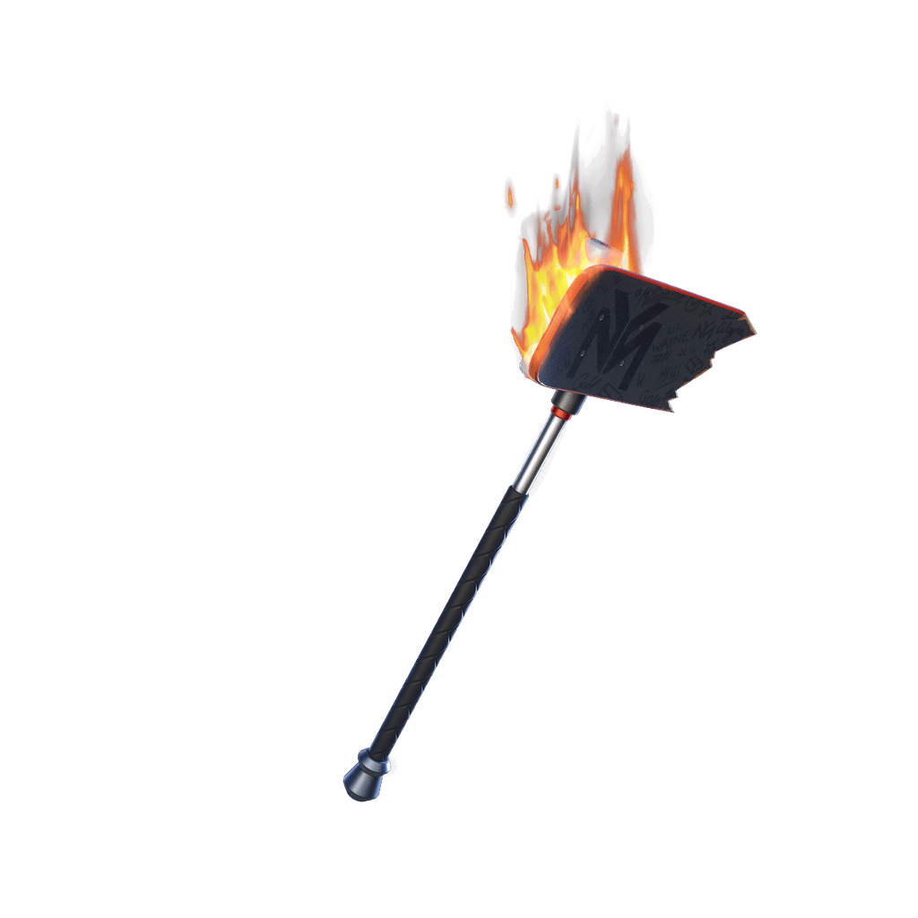
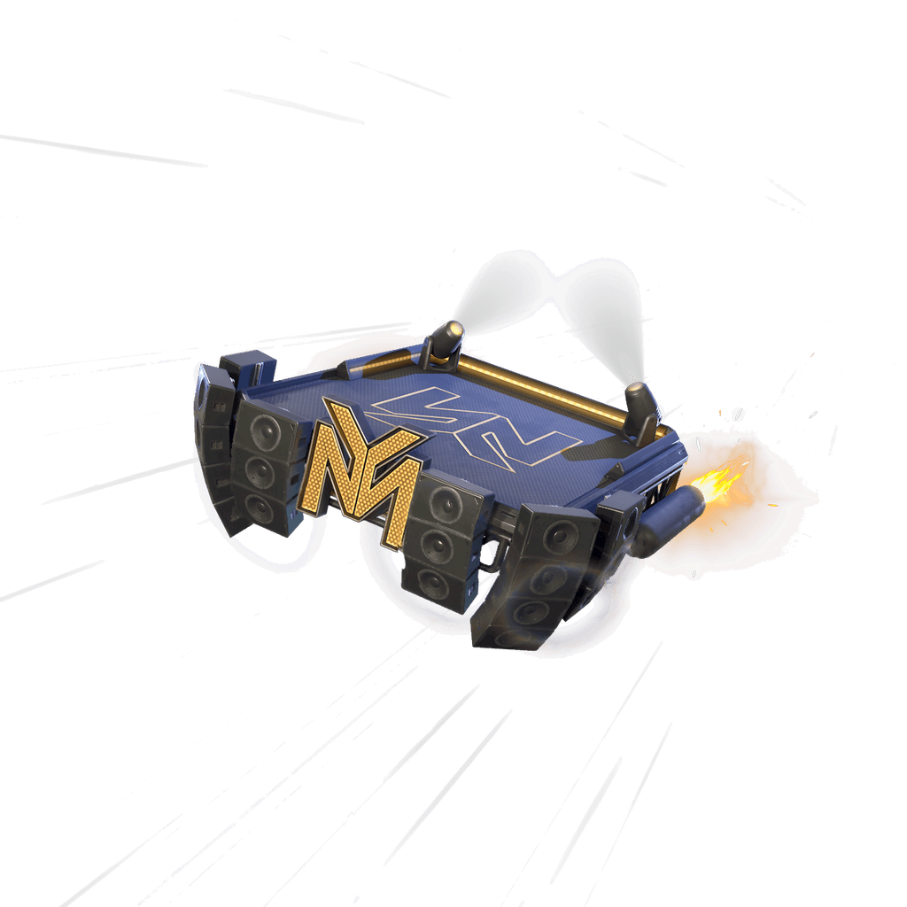
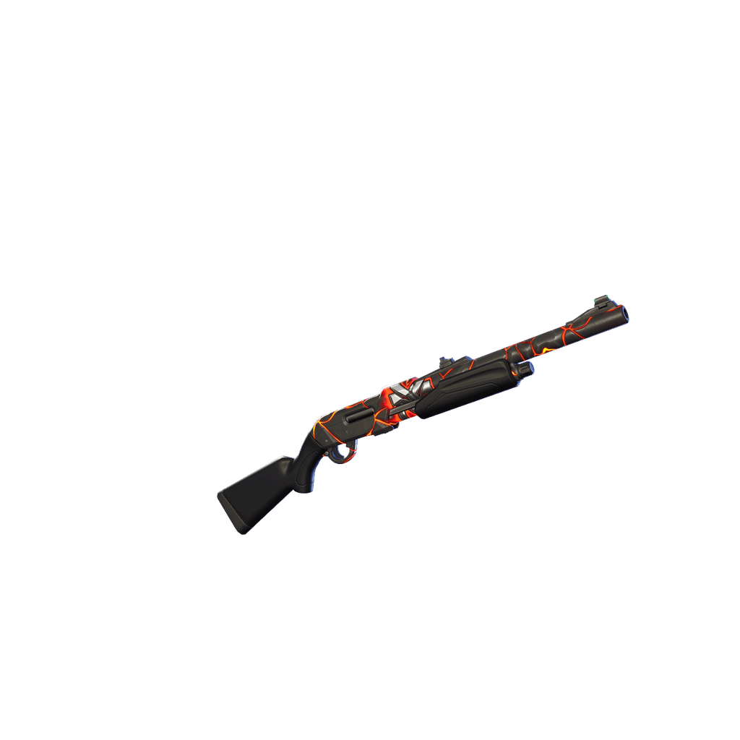

VISTA 04 · 00:25–00:30
ANOTACIONES NO SE EXPORTAN
ESCENA 04
00:25–00:30
ACCESORIOS DEL SET
Primer burst de accesorios
CAPA PRINCIPAL
Montaje rápido de mochila, pico, ala delta, envoltura y emoticono sobre fondo limpio.
EMOTICONO
ENTRA / SALE
00:25–00:26 mochila
00:26–00:27 pico
00:27–00:28 ala delta
00:28–00:30 resto del set
MOCHILA
PICO
ALA DELTA
ENVOLTURA
MOVIMIENTO / EFECTO
Pop-in por golpes de beat
Rotación ligera solo en el pico
Speed-ramp al pasar de izquierda a derecha
GUION
ASSETS EN EL PLANO
NOTA DE EDICIÓN
“También aparecen accesorios mochileros, picos, un ala delta, una envoltura y un emoticono.”
Weezy Board · accesorio mochilero
Weezy Boardbreaker · pico
Young Money Stage · ala delta
YM Burner · envoltura
YM · emoticono
Cada objeto conserva su proporción. Las etiquetas indican el tipo de cosmético para facilitar la edición.
Notes:
Assets Fortnite-API.com: backpack-noisecluegust-images.featured.png, pickaxe-noisecluegust-images.featured.png, glider-noisecluelurch-images.featured.png, wrap-noiseclue-images.featured.png y emoticon-noiseclue-images.smallicon.png.
Endpoint de catálogo: https://fortnite-api.com/v2/cosmetics/br/search/all?set=Lil%20Wayne&matchMethod=full&language=en
La composición usa los PNG originales sin cambiar el contenido.

Slide 6







VISTA 05 · 00:30–00:39
ANOTACIONES NO SE EXPORTAN
ESCENA 05
WEEZY
00:30–00:39
Variantes de las dos skins
CAPA PRINCIPAL
V1
V2
V3
V4
La skin principal ocupa el centro. Las miniaturas muestran la existencia de variantes sin inventar nombres.
LIL WAYNE
ENTRA / SALE
00:30 entra Weezy
00:32 recorren variantes 01–04
00:35 cambia a Lil Wayne
00:39 sale todo el bloque
VARIANTES DEL REGISTRO
MOVIMIENTO / EFECTO
Carrusel de miniaturas con desplazamiento corto
Zoom de 108% en una variante
Cross-dissolve al bloque Festival
GUION
ASSETS EN EL PLANO
NOTA DE EDICIÓN
“La skin Weezy tiene variantes de sombrero, gafas, camiseta sin mangas y reactividad. La segunda también tiene variantes de gafas y reactividad.”
character-noisecluegust-images.icon.png
4 miniaturas de variantes de Weezy
2 miniaturas de variantes de Lil Wayne
Rótulos: “VARIANTE 01” a “VARIANTE 04”
Usar nombres genéricos de variante en pantalla evita afirmar una correspondencia que la API no describe textualmente.
Notes:
Detalle y variantes: character-noisecluegust-images.icon.png y character-noisecluegust-variants-*.png; variantes de Lil Wayne en character-noisecluelurch-variants-*.png.
Los nombres descriptivos de la locución siguen el resumen del catálogo. No se asignan etiquetas nuevas a cada miniatura.
Endpoint: https://fortnite-api.com/v2/cosmetics/br/search/all?set=Lil%20Wayne&matchMethod=full&language=en

Slide 7
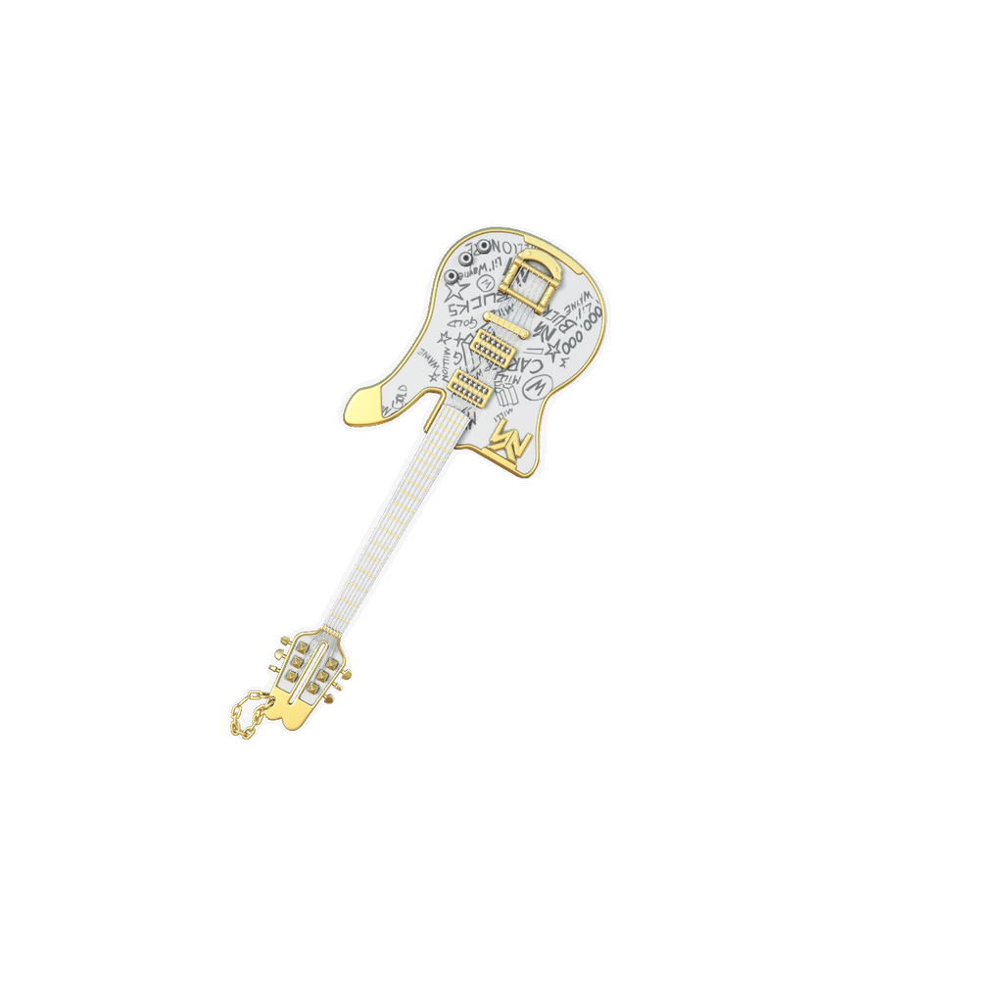
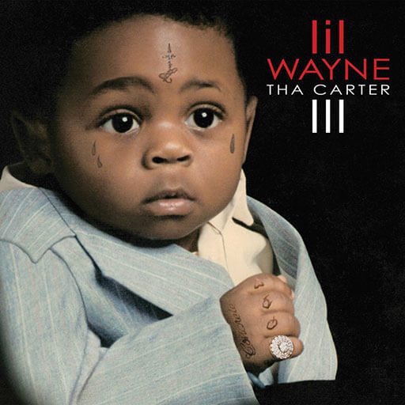

VISTA 06 · 00:39–00:50
ANOTACIONES NO SE EXPORTAN
ESCENA 06
FESTIVAL
00:39–00:50
3 tracks + 1 instrumento
Bloque Festival: canciones e instrumento
CAPA PRINCIPAL
Las carátulas entran como cards de catálogo. La guitarra se convierte en el ancla visual del cierre del bloque.
ENTRA / SALE
00:39 primera carátula
00:42 segunda
00:45 tercera
00:47 guitarra
00:50 corte a torneo
LOLLIPOP
A MILLI · REMIX
6 FOOT 7 FOOT
THA GUITAR · INSTRUMENTO
MOVIMIENTO / EFECTO
Cards con stagger de 180 ms
Pan suave sobre las carátulas
La guitarra entra desde abajo con rebote corto
GUION
ASSETS EN EL PLANO
NOTA DE EDICIÓN
“El paquete también trae tres canciones de Festival: Lollipop, A Milli y 6 Foot 7 Foot. Además aparece Tha Guitar.”
sid-placeholder-870-albumart.jpg · Lollipop
sid-placeholder-871-albumart.jpg · A Milli (2023 Remix)
sid-placeholder-872-albumart.jpg · 6 Foot 7 Foot
pickaxe-noiseclue-guitar-images.featured.png · Tha Guitar
La API confirma recursos catalogados. No usar el plano para afirmar que ya están a la venta.
Notes:
Carátulas: sid-placeholder-870-albumart.jpg, sid-placeholder-871-albumart.jpg y sid-placeholder-872-albumart.jpg, campos albumArt de Fortnite-API.com.
Instrumento: pickaxe-noiseclue-guitar-images.featured.png, registro Tha Guitar.
Tracks: https://fortnite-api.com/v2/cosmetics/tracks?language=en
Instrumentos: https://fortnite-api.com/v2/cosmetics/instruments?language=en

Slide 8
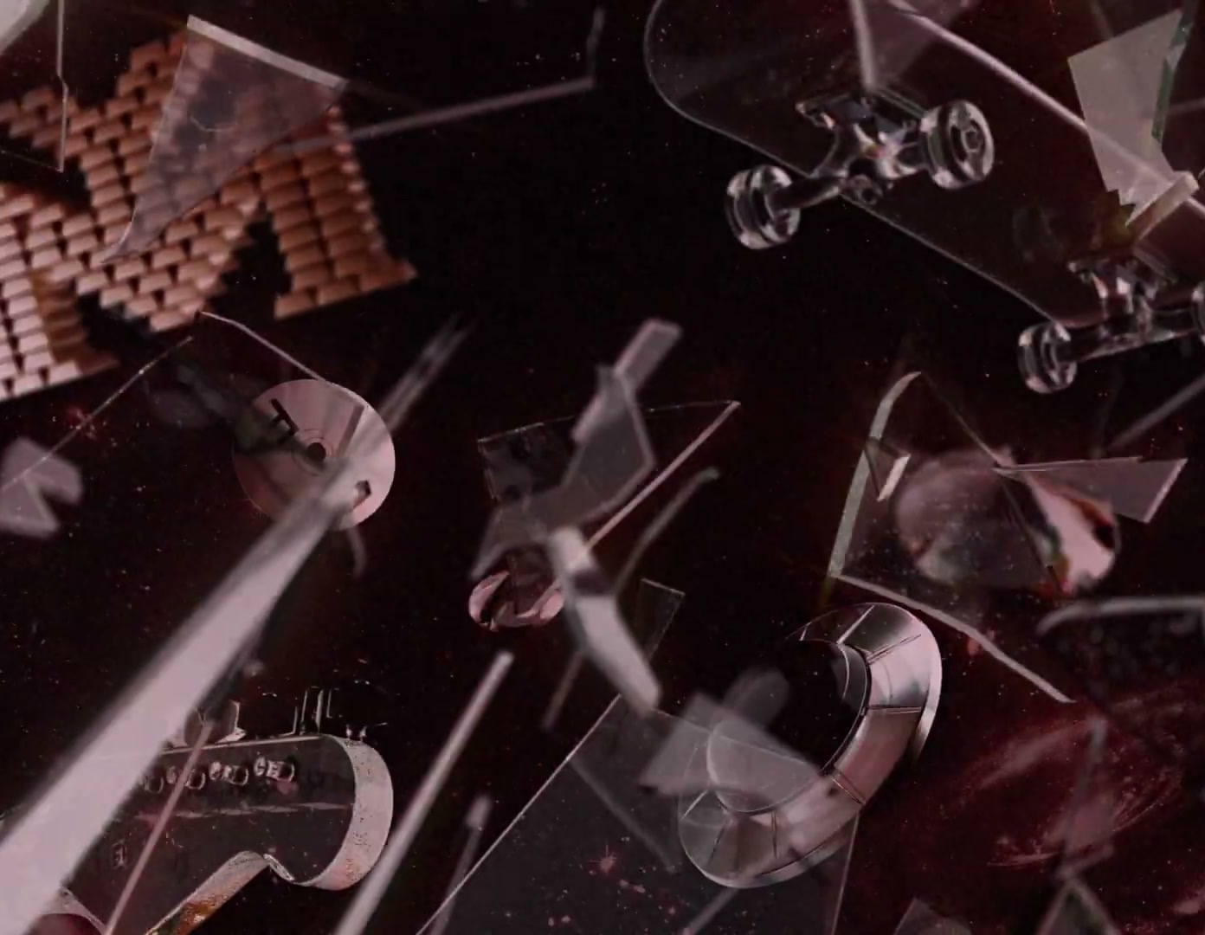
VISTA 07 · 00:50–00:57
ANOTACIONES NO SE EXPORTAN
ESCENA 07
00:50–00:57
Ficha de la copa para NAC
WEEZY ICON CUP
NAC
12 SEP
CAPA PRINCIPAL
Arte oficial como fondo. Tarjeta editable con región, fecha, horario, modos y límite de partidas.
5:00–8:00 PM
SOLO BR · SOLO ZERO BUILD
HASTA 11 PARTIDAS
ENTRA / SALE
00:50 entra tarjeta
00:52 se revela horario
00:54 modos
00:57 corte a puntuación
CLIP OFICIAL
9.8 s aprox.
MOVIMIENTO / EFECTO
Tarjeta sube 16 px y se asienta
Datos aparecen por bloques
Miniatura del teaser con playhead
▶ REFERENCIA MP4
GUION
ASSETS EN EL PLANO
NOTA DE EDICIÓN
“La ficha del evento indica hasta 11 partidas. Es para NAC, el sábado 12 de septiembre, de 5:00 a 8:00, en Solo Battle Royale y Solo Zero Build.”
official-event-hero-nac.jpg · fondo
official-teaser-frame-2s.jpg · marcador de clip
Tarjeta editable: “NAC · 12 SEP · 5–8 PM · 11 PARTIDAS”
El teaser original se conserva como MP4 en la carpeta de assets. Aquí se muestra su miniatura para ubicarlo en el montaje.
Notes:
Fondo: official-event-hero-nac.jpg, arte oficial de Epic/CDN.
Clip original: official-teaser.mp4, 1920×1080, aproximadamente 9.8 s. El frame de referencia se extrajo a 00:02 para ubicar el clip en el montaje.
Ficha oficial: https://www.fortnite.com/competitive/events/S42_WeezyIconCup?region=NAC&round=S42_WeezyIconCup_NAC
Horario: https://www.fortnite.com/competitive/events/S42_WeezyIconCup/schedule?region=NAC

Slide 9
VISTA 08 · 00:57–01:05
ANOTACIONES NO SE EXPORTAN
ESCENA 08
PUNTUACIÓN
00:57–01:05
Puntuación y desempates
VICTORIA ROYALE
+7
2.º LUGAR
+4
MÁXIMO
11 PARTIDAS
CAPA PRINCIPAL
Tabla de puntuación como texto editable, apoyada por el arte oficial en baja opacidad.
3.º LUGAR
+2
4.º–50.º
+1
ENTRA / SALE
00:57 aparece Victoria +7
00:59 suma colocaciones
01:02 entra Elim +2
01:05 pasa a premios
ELIMINACIÓN
+2
Desempate: victorias · promedio de eliminaciones · colocación · tiempo con vida
MOVIMIENTO / EFECTO
Count-up de números
Flash naranja en “+2” de eliminación
La tabla entra por filas, no toda de golpe
GUION
ASSETS EN EL PLANO
NOTA DE EDICIÓN
“Victoria Royale: 7 puntos. Segundo: 4. Tercero: 2. Del cuarto al 50: 1. Cada eliminación suma 2.”
official-event-hero-nac.jpg · fondo oscuro
Tabla editable de puntos
Texto destacado: “MÁX. 11 PARTIDAS”
La tabla refleja el feed público consultado. El reglamento específico puede actualizarse antes del torneo.
Notes:
Fondo: official-event-hero-nac.jpg, usado como background con overlay.
Datos de puntuación, límite de partidas y desempates: feed público de Fortnite Tracker, leído en la investigación.
Battle Royale: https://fortnitetracker.com/events/epicgames_S42_WeezyIconCup_NAC
Zero Build: https://fortnitetracker.com/events/epicgames_S42_WeezyIconCup_ZB_NAC

Slide 10
VISTA 09 · 01:05–01:12
ANOTACIONES NO SE EXPORTAN
ESCENA 09
PREMIOS
01:05–01:12
Premios identificados en el feed
TOP 700
8 PUNTOS
CAPA PRINCIPAL
Recompensa de Top 700 a la izquierda. Premio por puntos a la derecha. Los nombres permanecen separados.
ENTRA / SALE
01:05 aparece Top 700
01:08 aparece YM
01:10 disclaimer
01:12 transición al cierre
WEEZY + WEEZY BOARD
YM · EMOTICONO
MOVIMIENTO / EFECTO
Reveal con máscara vertical
Pequeño scale-up en Weezy Board
El emoticono entra con bounce de 2 frames
GUION
ASSETS EN EL PLANO
NOTA DE EDICIÓN
“El Top 700 recibe acceso a Weezy y Weezy Board. Alcanzar 8 puntos entrega el emoticono YM.”
character-noisecluegust-images.icon.png · detalle Weezy
backpack-noisecluegust-images.featured.png · Weezy Board
emoticon-noiseclue-images.smallicon.png · YM
Textos: “TOP 700” y “8 PUNTOS”
No mostrar las dos skins como premio. El texto conserva la distinción entre el lote Weezy y el emoticono YM.
Notes:
Assets: character-noisecluegust-images.icon.png, backpack-noisecluegust-images.featured.png y emoticon-noiseclue-images.smallicon.png.
Premios leídos del feed público: https://fortnitetracker.com/events/epicgames_S42_WeezyIconCup_NAC
La ficha oficial describe la recompensa como acceso al lote Weezy. No presentarlo como dinero ni como las dos skins completas.

Slide 11
VISTA 10 · 01:12–01:24
ANOTACIONES NO SE EXPORTAN
ESCENA 10
01:12–01:24
Cierre responsable
LISTADA OFICIALMENTE
CAPA PRINCIPAL
Miniatura del teaser o último frame del clip. Tarjeta final con datos confirmados y caveat editorial.
NAC · 12 SEP · 5–8 PM
ENTRA / SALE
VERIFICA REGLAMENTO Y PREMIOS EN EL CLIENTE
01:12 congela último frame
01:14 entra tarjeta final
01:20 baja música
01:24 fundido a negro
MOVIMIENTO / EFECTO
Freeze de 8 frames
Card fade-up de 240 ms
Ken Burns mínimo sobre la miniatura
Fade-out final
GUION
ASSETS EN EL PLANO
NOTA DE EDICIÓN
“La copa está listada oficialmente. Conviene comprobar el reglamento específico y cómo se reflejarán las recompensas en cada región.”
official-event-hero-nac.jpg o último frame de official-teaser.mp4
Tarjeta editable: “NAC · 12 SEP · 5–8 PM”
Caveat: “Verifica reglamento y premios en el cliente”
Mantener la frase de verificación. El reglamento específico y los premios pueden cambiar antes de comenzar.
Notes:
Fondo final: official-event-hero-nac.jpg. Clip original para usar en edición: official-teaser.mp4.
Fuente oficial del evento: https://www.fortnite.com/competitive/events/S42_WeezyIconCup?region=NAC&round=S42_WeezyIconCup_NAC
El guion pide un cierre responsable porque el feed y el horario pueden actualizarse antes de iniciar.

